Slide 1
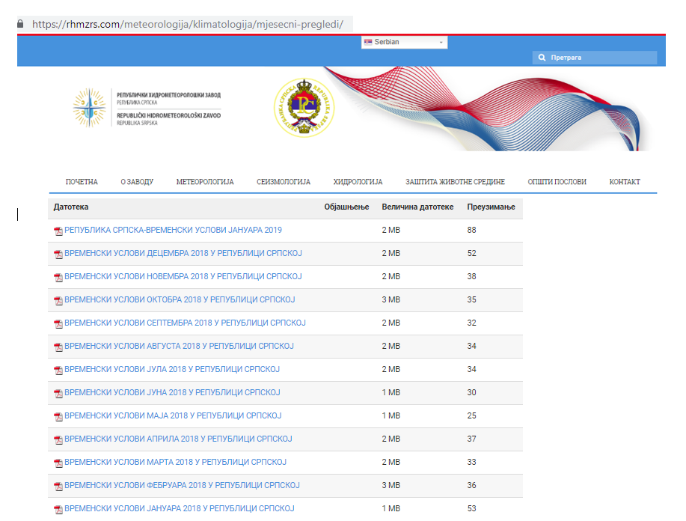
КЛИМАТОЛОГИЈА РХМЗ републике српске

Slide 2
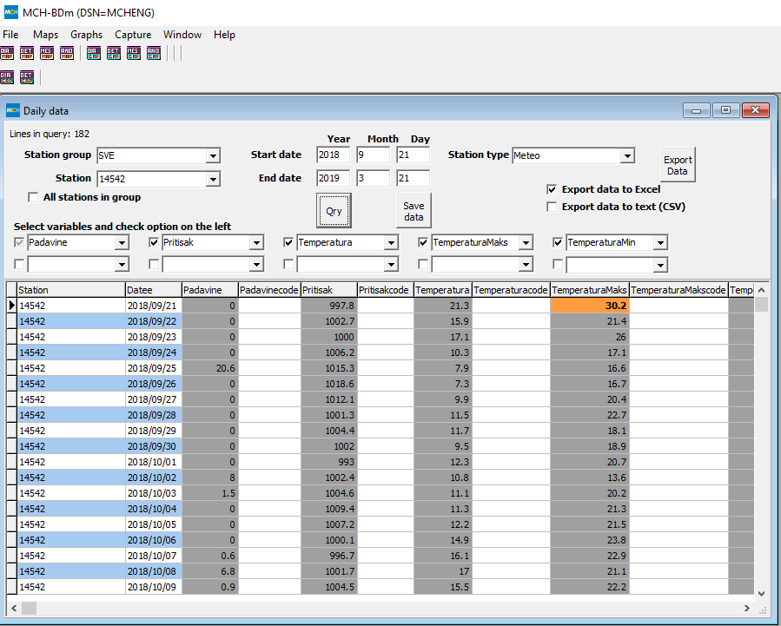
ОД 2014 МСН БАЗА, СТАНДАРД Ԝмо
-ОВИХ ГОДИНА: ЗАВРШЕН УНОС ДНЕВНИХ ПОДАТАКА У ЈЕДНСТВЕНУ РЕЛАЦИОНУ БАЗУ 1961-1990 ЗА ВЕЋИНУ СТАНИЦА СРПСКЕ НАКОН ДОБИЈАЊА АРХИВСКОГ МАТЕРИЈАЛА ИЗ САРАЈЕВА
-ОМОГУЋЕНА ИЗРАДА ИНДЕКСА КЛИМЕ НА ДНЕВНОЈ БАЗИ ПО СТАНДАРДИМА СМО
-КОНТРОЛА, ИНТЕРПОЛАЦИЈА, ХОМОГЕНИЗАЦИЈА КАО ПРОЦЕСИ КОЈИ ПРЕТХОДЕ АНАЛИЗИ СТАЊА КЛИМЕ И ВАРИЈАЦИЈА/ПРОМЈЕНА

Slide 3
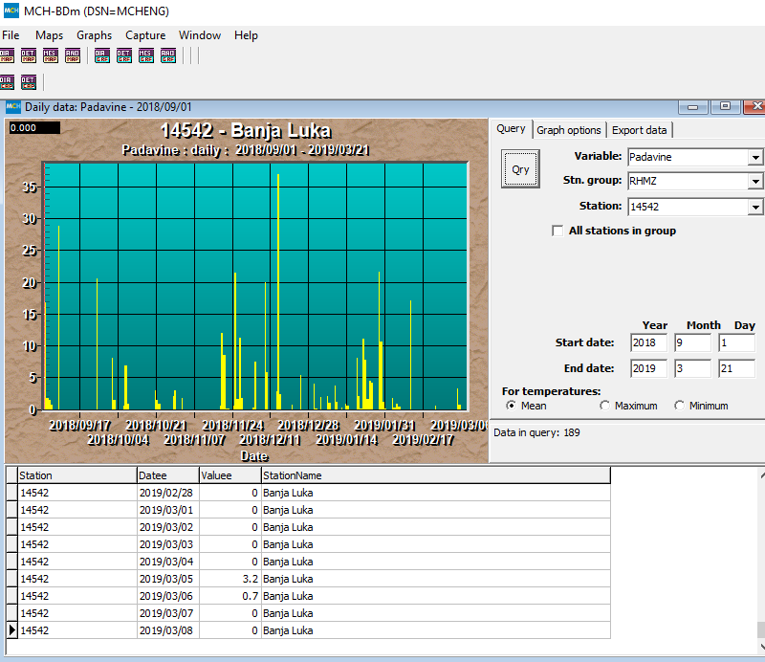
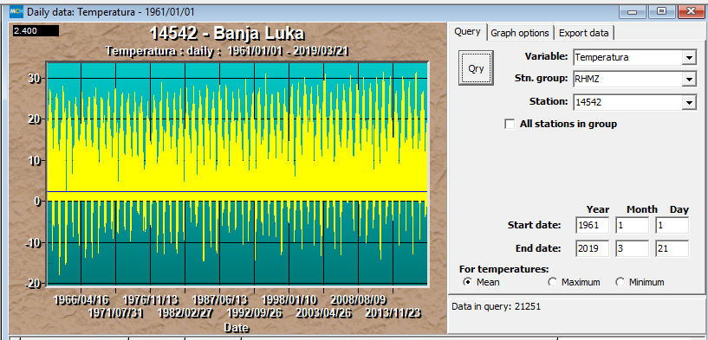
МСН БАЗА ПОДАТАКА ЗА УНОС, КОНТРОЛУ И АРХИВИРАЊЕ
ХИДРОЛОШКИХ, ЕКОЛОШКИХ И МЕТЕОРОЛОШКИХ ПОДАТАКА МЈЕРЕНИХ НА КЛАСИЧНИМ И АУТОМАТСКИМ СТАНИЦА ЧИЈА МРЕЖА ЈЕ У ПОРАСТУ

Slide 4
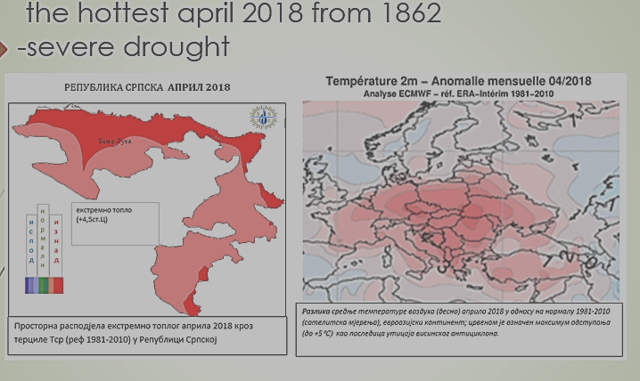
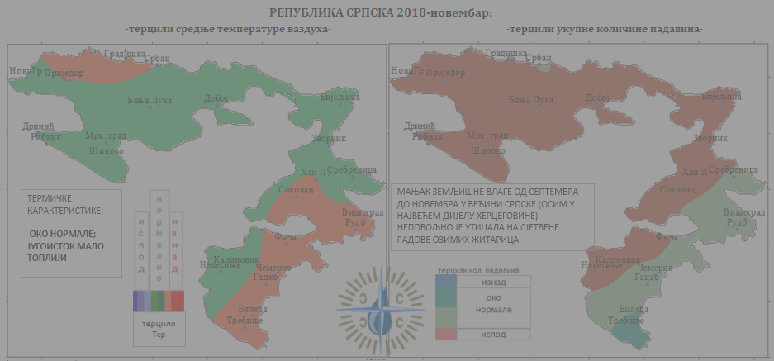
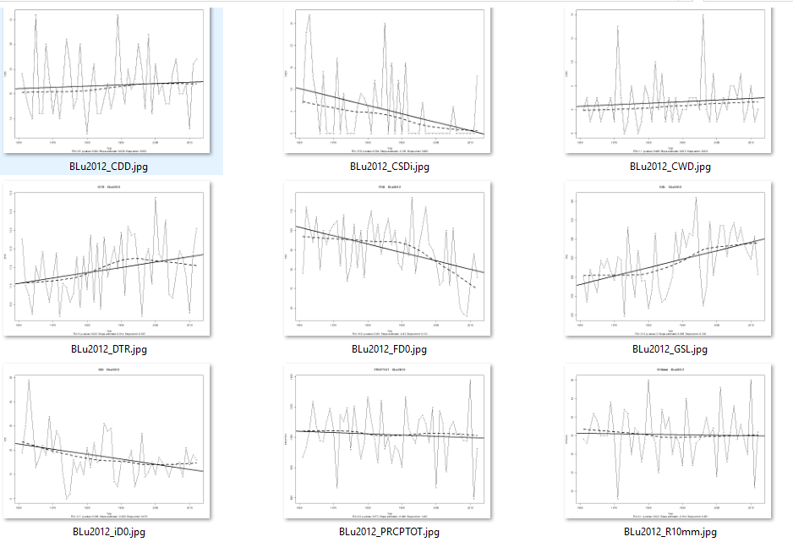
ПОВЕЋАЊЕ КВАЛИТЕТА ПРАЋЕЊА ВРЕМЕНА И КЛИМЕ
(МОНИТОРИНГА)
БАЗИРАЊЕМ НА ДНЕВНОЈ РЕЗОЛУЦИЈИ
НА ФОРУМИМА ЈУГОИСТОЧНЕ ЕВРОПЕ НАМЈЕЊЕНИМ ПРАЋЕЊУ СТАЊА КЛИМЕ И СЕЗОНСКИМ ПРОЦЈЕНАМА ВРЕМЕНА
Најнижа Тмакс новије прошлости обара дневне рекоде хладноће на временској скали преко 150година
Нарочито на истоку Српске

Slide 5
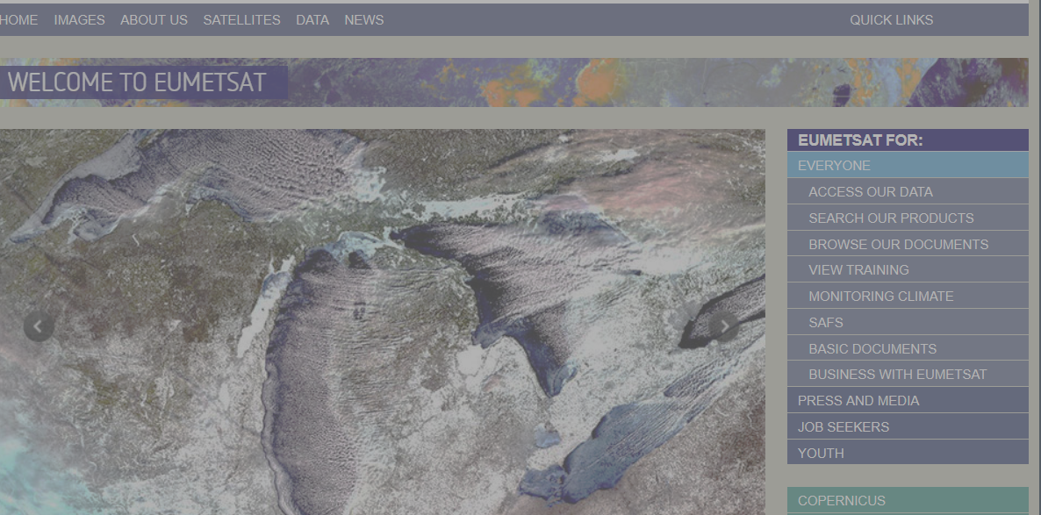
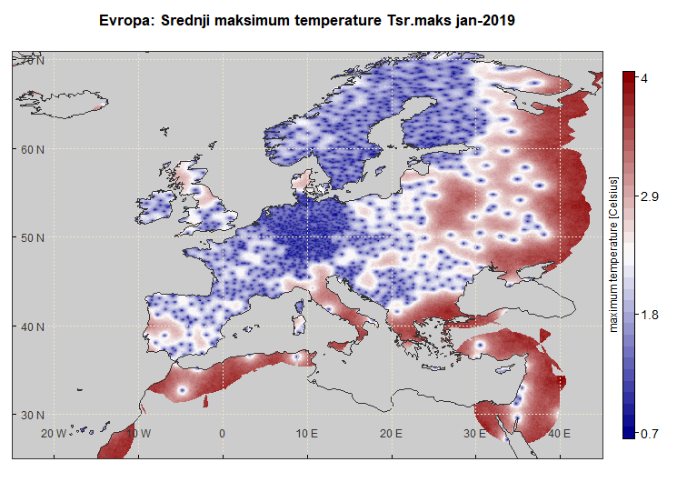
ПРИСТУП САТЕЛИТСКИМ ПОДАЦИМА СА ПРОСТОРА ЕВРОПЕ ОМОГУЋАВА ИСПИТИВАЊЕ КЛИМЕ И КЛИАМТСКИХ ВАРИЈАЦИЈА НА ШИРЕМ РЕГИОНАЛНОМ НИВОУ,
БОЉИ УВИД У ЕВЕНТУАЛНЕ ГРЕШКЕ МЈЕРЕЊА И ОСМАТРАЊА
КВАЛИТЕТНИЈУ ИНТЕРПОЛАЦИЈУ НЕДОСТАЈУЋИХ ПОДАТАКА
НАРОЧИТО ТЕМПЕАРТУРА ВАЗДУХА,
ИНСОЛАЦИЈЕ

Slide 6
САТЕЛИТСКА МЈЕРЕЊА У ЕВРОПИ СУ УСТАНОВЉЕНА 1979.г.
ОБУЦИ, СПРОВЕДЕНОЈ ОД ЕУМЕТСАТ, април/мај
2018 СУ УЗЕЛИ УЧЕШЋЕ ОБА ЕНТИТЕТСКА ЗАВОДА.
ОВА ПРЕЗЕНТАЦИЈА ОБУХВАТА неке ПРИМЈЕРЕ КЛИМАТСКИХ инДЕкса, НАЧИЊЕНИХ У ОДСЈЕКУ ЗА КЛИМАТОЛОГИЈУ СРПСКЕ, КОРИШЋЕЊЕМ СОФТВЕРСКИХ АЛАТКИ СПЕЦИФИЧНИХ ЗА САТЕЛИТСКИ ФОРМАТ NETCDF ЈЕР СЕ РАДИ О
огромнИМ датотеКАМА података једнодимензионалних (скалари) до вишедимензионалних (просторна XY расподјела )
ОДСЈЕК ЗА КЛИМАТОЛОГИЈУ РХМЗ РЕПУБЛИКЕ СРПСКЕ ЈЕ ПОЧЕО РАЗВИЈАЊЕ САТЕЛИТСКЕ МЕТЕОРОЛОГИЈЕ ТЕК ОД 2018
Гридоване серије сачињене на основу мјерења класичним начином су се такође почели паковати у сателитски формат NETCDF, како би се искористиле погодности програма/статистичких алатки за брзу и ефикасну манипулацију као и поређења како би се утврила корекција с обзиром на различит приступ;
-на сајту европског центра E-OBS ECA&D COPERNIKUS могу се преузети ти подаци за простор Европе и на дневној резолуцији за Тср, Тмакс, Тмин, падавине 1950-2018 као и климатски индекси

Slide 7
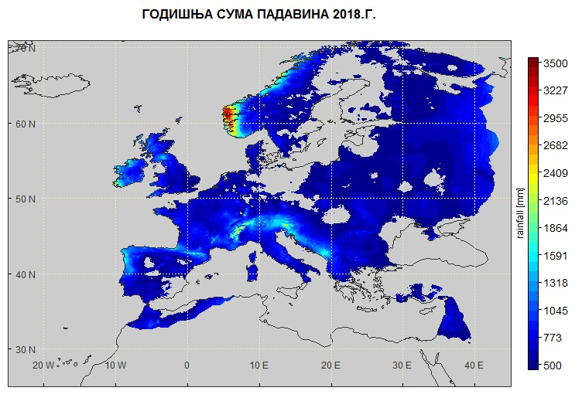
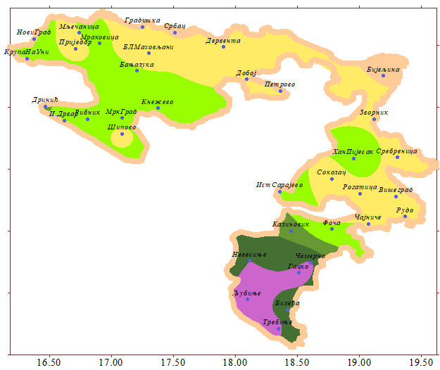
просјечна годишња сума падавина 1989-2018
РАД СА САТЕЛИТСКИМ ФОРМАТИМА ПОДАТАКА У КЛИМАТОЛОГИЈИ РЕПУБЛИКЕ СРПСКЕ
ЕВРОПА-ГОДИШЊА КОЛИЧИНА ПАДАВИНА 2018

Slide 8
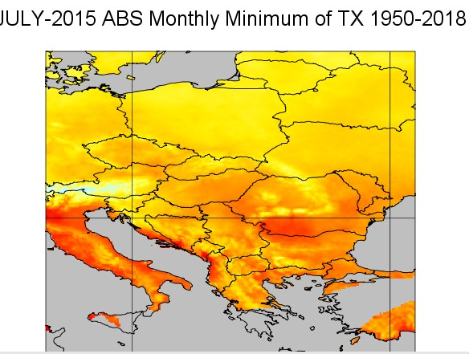
ПРИМЈЕР ПРОДУКОВАНОГ ЕВРОПСКОГ ЈУЛСКОГ МИНИМУМА ТМАКС (НАЈХЛАДНИЈИ ДАН) У ОДСЈЕКУ ЗА КЛИМАТОЛОГИЈУ (PANOPLY-NASA програм)
(2015Г НАЈХЛАДНИЈА, АЛПСКИ РЕГИОН, ОД СВИХ ДАНА ЈУЛА ОД 1950-2017 (E-OBSv18.0e.nc)
ЗА ПОТРЕБЕ КЛИМАТОЛОГИЈЕ НАЦИОНАЛНИХ СЕРВИСА, МОГУЋЕ ЈЕ, НА ЗАХТЈЕВ, ДОБИТИ САТЕЛИТСКЕ ПОДАТКЕ
ТЕМПЕРАТУРЕ ВАЗДУХА БЛИЗУ ПОВРШИНЕ ЗЕМЉЕ, КОЛИЧИНА ПАДАВИНА, ОБЛАЧНОСТ, ИНСОЛАЦИЈА, СУНЧЕВО КРАТКОТАЛАСНО ЗРАЧЕЊЕ…
НА ЗАХТЈЕВ, ИЗ ЕУМЕТСАТ ЦЕНТРА СЕ ШАЉУ ПОДАЦИ ПРЕКО ЛИНКА ФТП ЗАПАКОВАНИХ У ПОСЕБНЕ ФОРМАТЕ (.tar.netCDF)
НАКОН ПРЕУЗИМАЊА, ПОДАЦИ СЕ У КЛИМАТОЛОШКОМ ОДСЈЕКУ РАСПАКУЈУ, УЗ ПОСЕБНУ СОФТВЕРСКУ ПОДРШКУ
(E-OBSv18.0e.nc)
КОРИСТИ СЕ ПРОГРАМСКИ ПАКЕТ CMSAF (satelit application facilities for climate monitoring), R-TOOLBOX КАО„R“ Статистичка подршка, И НАДАЉЕ. НА ТАЈ НАЧИН ЈЕ МОГУЋЕ УПОРЕЂИВАТИ ИХ И УТВРДИТИ КОРЕКЦИЈУ, АКО ЈЕ ПОТРЕБНО

Slide 9
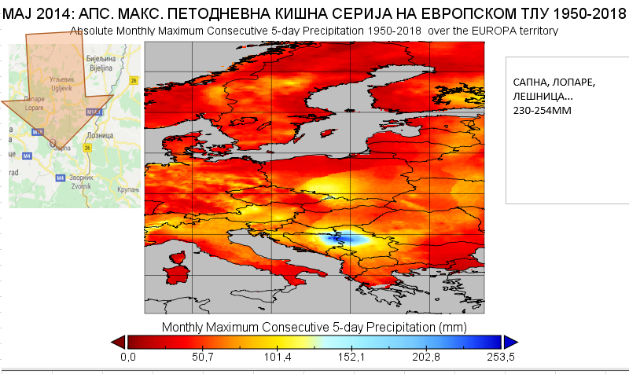
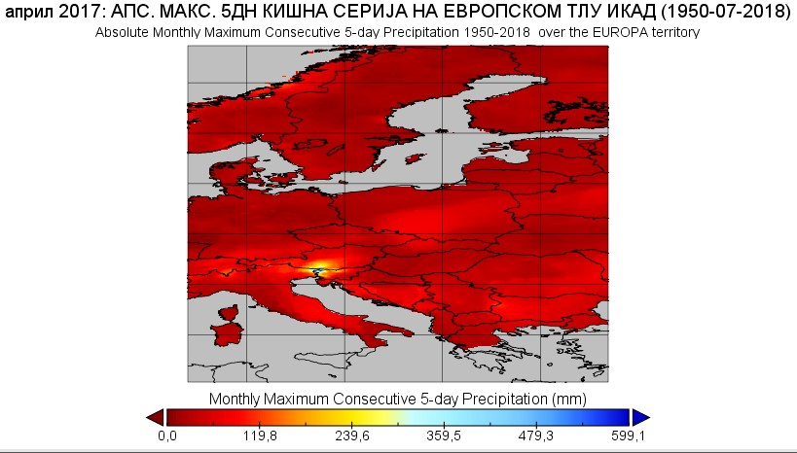
ДОСТУПНОСТ ГРИДОВАНИХ ПОДАТАКА СА ПРОСТОРА ЕВРОПЕ ЈЕ УМНОГОМЕ ОЛАКШАО РАД У ОДСЈЕКУ ЗА КЛИМАТОЛОГИЈУ И УТВРЂИВАЊУ СТАЊА КЛИМЕ И КЛИМАТСКИХ ВАРИЈАЦИЈА – ЕКСТРЕМНИХ ВРЕМЕНСКИХ ПРИЛИКА, КОЈЕ СУ ОБИЉЕЖИЛЕ ПРЕТХОДНИ ПЕРИОД
ЕВРОПСКИ МАКСИМУМ за мај 2014 ПЕТОДНЕВНЕ КИШНЕ СЕРИЈЕ КАТАСТРОФАЛНИХ ПОПЛАВА
САПНА 253,5ММ
За Европу, повратни период 5дн екстремних киша >500мм преко 40година
ПРИМЈЕР КЛИМАТСКОГ ИНДЕКСА R5D (ПЕТОДНЕВНА КИША)

Slide 10
ОДАВДЕ СЕ ВИДИ ДА ПЕТОДНЕВНА КИША МАЈА 2014 НИЈЕ И АПСОЛУТНИ МАКСИМУМ ЗА ПЕРИОД 1950-2018, ВЕЋ ЈЕ СЕДМА НАЈВЕЋА СУМА ЗА ТАЈ ПЕРИОД
УОЧАВА СЕ ДА СУ ЕКСТРЕМНЕ ПЕТОДНЕВНЕ КИШЕ >250ММ ЧЕШЋЕ У СКОРОЈ ПРОШЛОСТИ (ПЕТ ИХ ЈЕ ОД 1998 А СВЕГА ДВЕ ЗА ЧИТАВ ПЕРИОД ОД 1950-1997)

Slide 11
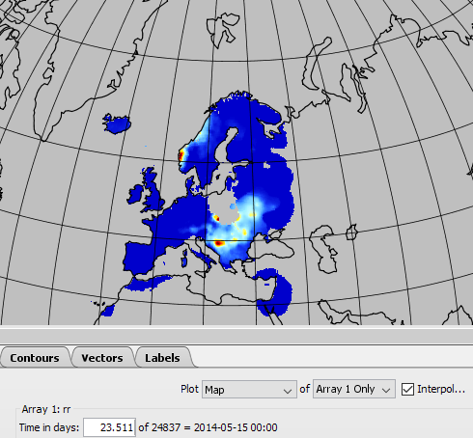
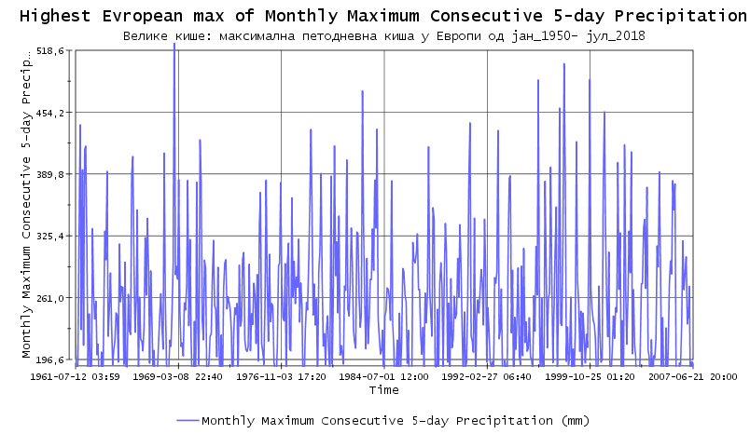
599мм апсолутни европски 5ДН макс за период 1950-2017
15.Мај 2014 подаци дневне количине падавина за европу

Slide 12
Петоструко већа КОЛИЧИНА КИШЕ од просјечног петодневног максимума
Примјер 5дн макс кише маја 2014

Slide 13
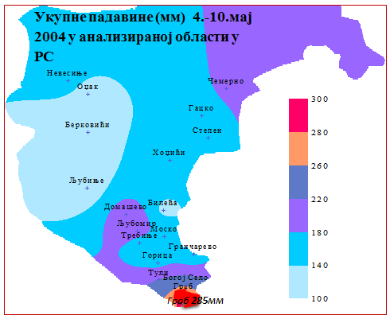
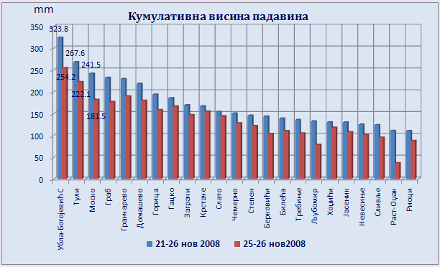
РИЗИК ОД ПОПЛАВА: ЈУГ СРПСКЕ (ХЕРЦЕГОВИНА) МЕЂУ НАЈКИШНИЈИМ МЈЕСТИМА ЕВРОПЕ
ОКО 300MM КИШЕ ДНЕВНИ МАКС; близу 600MM ДВОДНЕВИ И ПЕТОДНЕВНИ МАКС (ОКО 3000ММ ГОДИШЊИ ПРОСЈЕК)
ВЕЛИКЕ КИШЕ: ЕВРОПСКА БАЗА ( E-OBS) У ГРИДОВАНИМ ПОДАЦИМА САТЕЛИТСКОГ ФОРМАТА ЗА ОВУ ОБЛАСТ ДАЈЕ ПЕТ ПУТА МАЊЕ КИШНЕ ПАДАВИНЕ;
ТО ЗНАЧИ ДА СЕ ТО ПОДРУЧЈЕ НИЈЕ ПРЕДСТАВИЛО ЈОШ РЕПРЕЗЕНТАТИВНИМ МЈЕРНИМ МЈЕСТИМА ТЕ ПРОСТОРНА ИНТЕРПОЛАЦИЈА ДНЕВНЕ РЕЗОЛУЦИЈЕ НИЈЕ ДОБРА

Slide 14
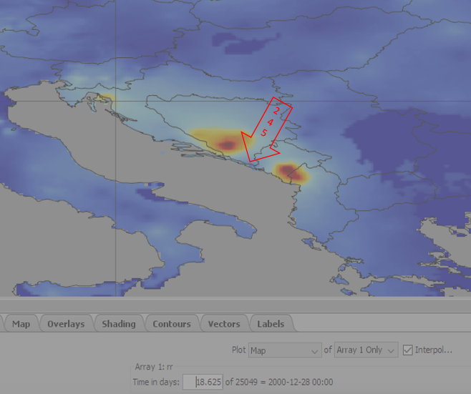
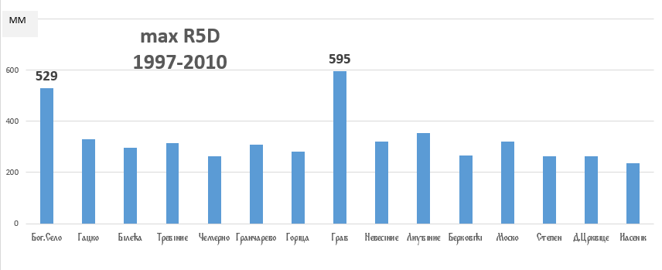
РИЗИК ОД ПОПЛАВА: НЕМА ВЕЛИКИХ КИША КАРАКТЕРИСТИЧНИХ ЗА ЈУГ СРПСКЕ тј ХЕРЦЕГОВИНУ, НА ДНЕВНИМ КЛИМАТСКИМ МАПАМА 1950-2018

Slide 15
ПРИМЈЕР NETcdf4 ФОРМАТА ПОДАТАКА ТЕМПЕРАТУРЕ ВАЗДУХА ПРИ ТЛУ, КОЈИ СУ ДОБИЈЕНИ НА ЗАХТЈЕВ РХМЗ СРПСКЕ, ОТВОРЕНИХ НАСИНИМ ПРОГРАМОМ ПАНОПЛУ (PANOPLY) КОЈИ ЈЕ МЕЂУ ПРЕПОРУЧЕНИМ АЛАТИМА ЗА РАД СА ОГРОМНИМ ДАТОТЕКАМА
ТЕМПЕРАТУРА ВАЗДУХА У 07,14,21САТ ДА БИ СЕ ГЕНЕРИСАЛА ТСР ПРЕМА СТАНДАРДНОЈ ФОРМУЛИ
ПОДАЦИ СУ ПРИСПЈЕЛИ КАО ЧАСОВНИ, СА ТЕМПЕРАТУРОМ ВАЗДУХА У КЕЛВИНОВИМ СТЕПЕНИМА
_{НА} МЕТЕОРОЛОШКИМ СТАНИЦАМА ТЕМПЕРАТУРА СЕ МЈЕРИ НА 2М ВИСИНЕ ПОД СПЕЦИФИЧНИМ УСЛОВИМА, ШТО НИЈЕ СЛУЧАЈ СА МЕТЕОРОЛОШКИМ САТЕЛИТИМА
ЗАТО ЈЕ ПОТРБНО УТВРДИТИ РАЗЛИКУ И ИЗВРШИТИ КОРЕКЦИЈУ

Slide 16
Примјер продуковања средње годишње температуре осредњене за бих на основу сателтских мјерења за период 01-1991ДО 12-1997

Slide 17
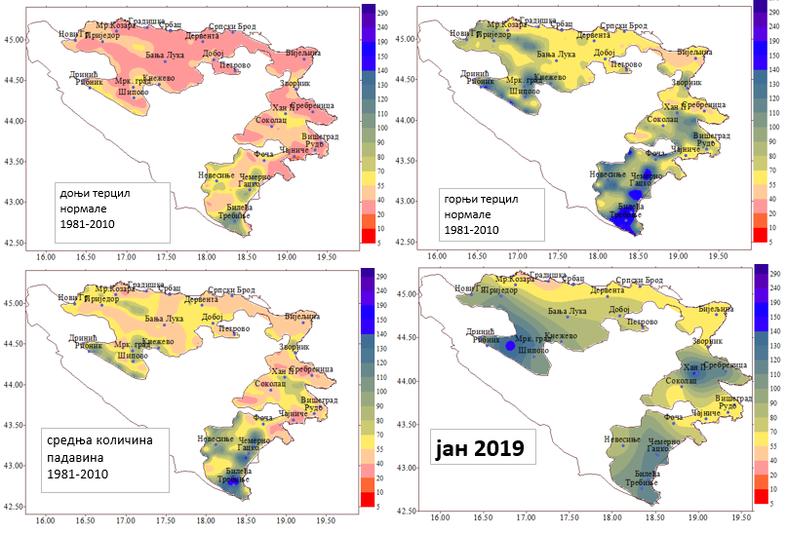
Примјер одрађене попуне недостајућих података из ратног периода 1991-1995 у РХМЗ а на основу netCDF формата гридованог сета података 1981-2010 начињеног на БОКУ УНИВЕРИТЕТУ у Бечу за регион Аустрија, Италија, Балкан

Slide 18
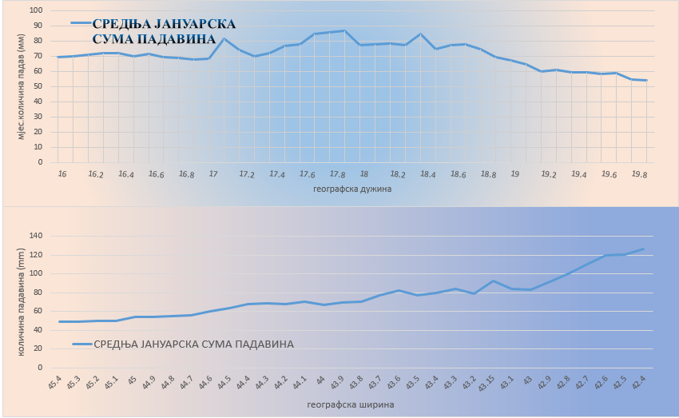
𝓍 –оса географска дужина
𝓍 –оса географска ширина
ГРАФИЧКА ПРЕЗЕНТАЦИЈА РЕЖИМА ПАДАВИНА ЗА ЈАНУАР МЈЕСЕЦ НА ПРОСТОРУ РЕПУБЛИКЕ СРПСКЕ, КАО ПРИМЈЕР РАДА СА САТЕЛИТСКИМ ФОРМАТОМ КОЛИЧИНЕ ПАДАВИНА, НАКОН ПОПУНЕ НЕДОСТАЈУЋИХ ПОДАТАКА

Slide 19
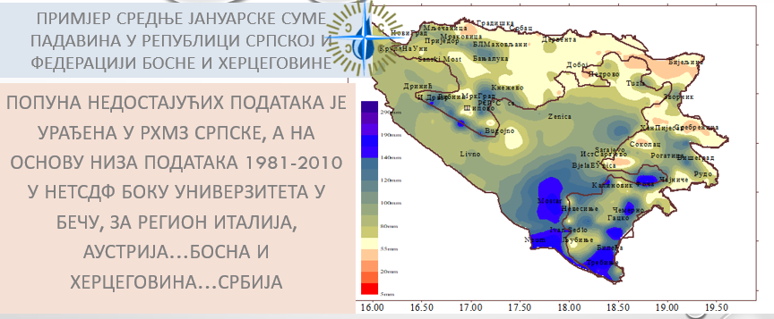
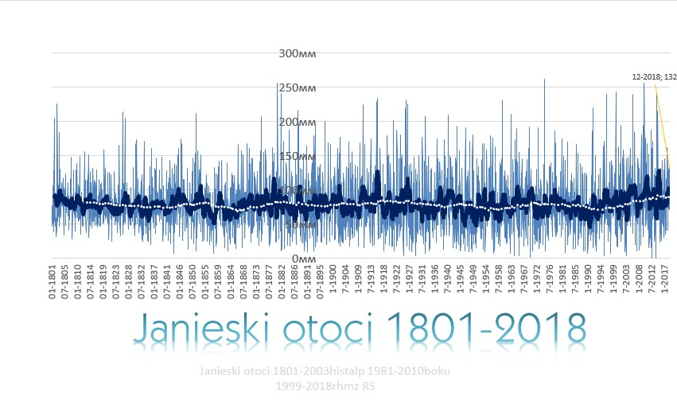
КОЈИ СУ РЕАЛИСТИЧНИЈИ И ВИШЕ ОДГОВАРАЈУ РЕЖИМУ ПАДАВИНА
ЈАЊСКИ ОТОЦИ САТЕЛИТСКИ ФОРМАТ .NC 1800-2018

Slide 20
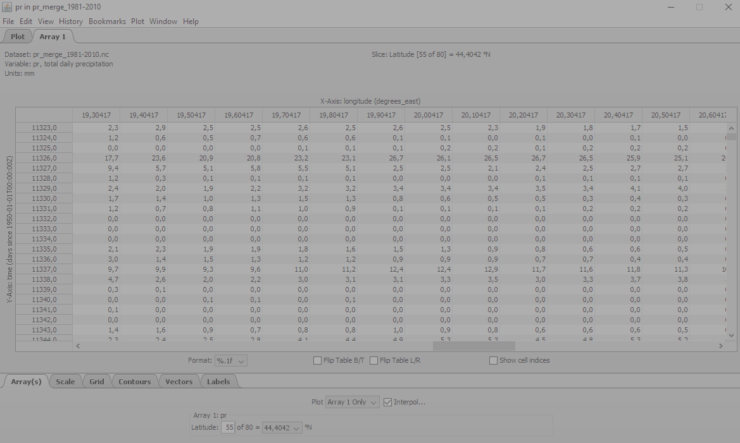
-ВАЖНО ЈЕ ИСТАЋИ ЧИЊЕНИЦУ ДА НИЈЕДНА ИНТЕРПОЛАЦИЈА НЕ МОЖЕ ЗАМЕНИТИ ОСМОТРЕН, ИЗМЈЕРЕН ПОДАТАК
-ДА, АКО СМО ПРИНУЂЕНИ, УСЛЕД НЕДОСТАТКА МЈЕРЕЊА, УЗЕТИ ВРЕМЕНСКЕ СЕРИЈЕ ПОДАТАКА, ШТО САТЕЛИТСКИ ФОРМАТ И ОМОГУЋАВА,
МОРАМО БИТИ СИГУРНИ ДА ЈЕ ЗА ТУ КЛИМАТСКУ ОБЛАСТ ВЕЋ ПОСТОЈЕ ИЗМЈЕРЕНИ ПОДАЦИ НА ОСНОВУ КОЈИХ ЈЕ ВРШЕНА ПРОСТОРНА РАСПОДЈЕЛА МЕТЕОРОЛОШКИХ ЕЛЕМЕНАТА ТЕ ИЗВРШИТИ НЕОПХОДНУ КОРЕКЦИЈУ
ТЈ ДА СУ У КАЛКУЛАЦИЈУ ИНТЕРПОЛАЦИЈЕ УШЛА РЕПРЕЗЕНТАТИВНА МЈЕСТА, У СУПРОТНОМ ЈЕ ГРЕШКА ОГРОМНА
ТЕ АКО СЕ НА ТОЈ ЛОКАЦИЈИ, НА ОСНОВУ ПОГРЕШНИХ ЦИФАРА ВРШИ ПРОЦЈЕНА ЗА БЛИЖУ, ДАЉУ И ДАЛЕКУ БУДУЋНОСТ
ГРЕШКА ЈЕ ЈОШ ВЕЋА ЈЕР СЕ ПОГРЕШНИ ТРЕНДОВИ УЗИМАЈУ ЗА ОСНОВУ

Slide 21
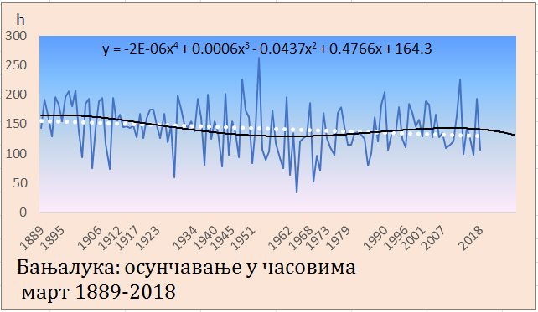
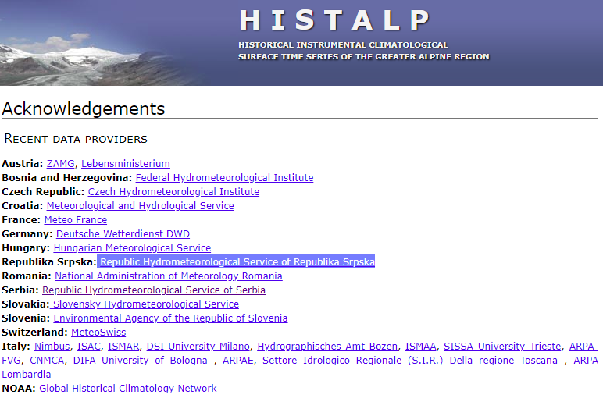
Далека прошлост
Овдје се могу наћи мјесечне серије података за АЛПСКИ регион, -од 1780. године за Тср и
-од 1800.г. за падавине као гридовани NETCDF формат,
за већицу станица Босне и Херцеговине
може установити да је слична позитивна аномалија температуре била и у периоду 1852-1865, када је и инсолација била највећа, чија позитивна девијација од пр 1900-2000 није превазиђена ни протекле двије деценије

Slide 22
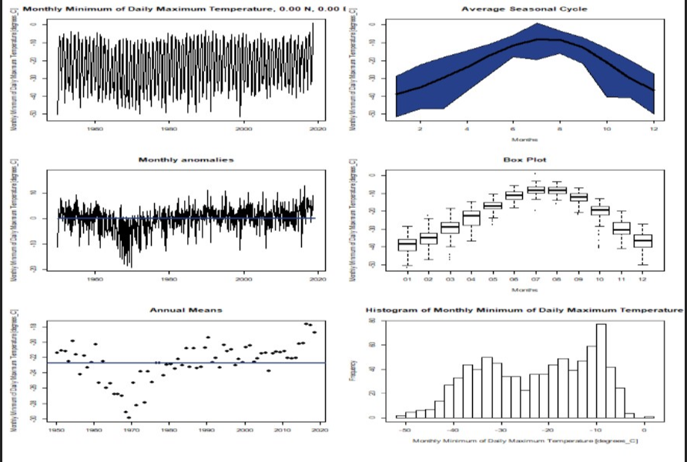
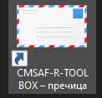
CMSAF – txn analiza 1950-2017
CMSAF –tools je ustanovljen u meteorološkom servisu Njemačke (The Satelite Aplication Facilities on Climate Monitoring)

Slide 23
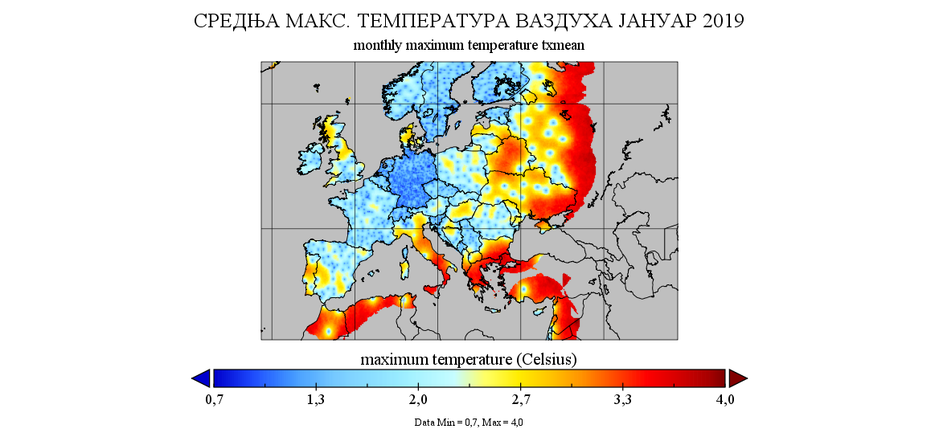
ПРОБИЈАЊЕ РЕКОРДА, НЕ САМО НАЈВИШЕ МАКСИМАЛНЕ ДНЕВНЕ ТЕМПЕРАТУРЕ НА ЕВРОПСКОМ ТЛУ ОД 2003, ВЕЋ И НАЈНИЖЕ (2005)

Slide 24
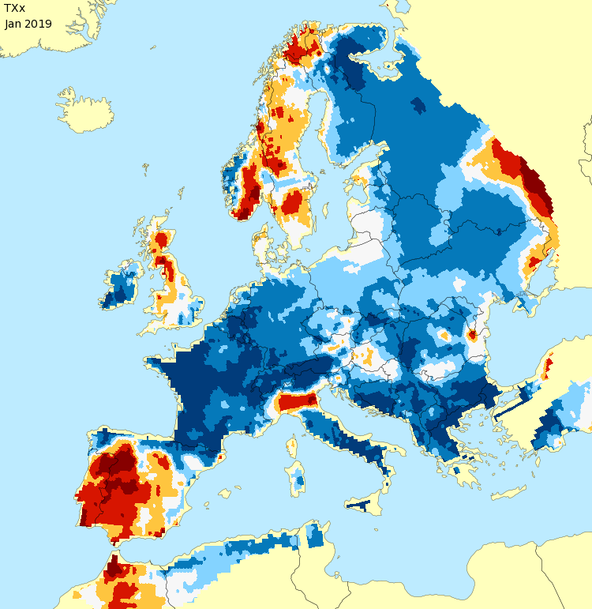
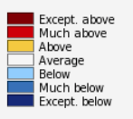
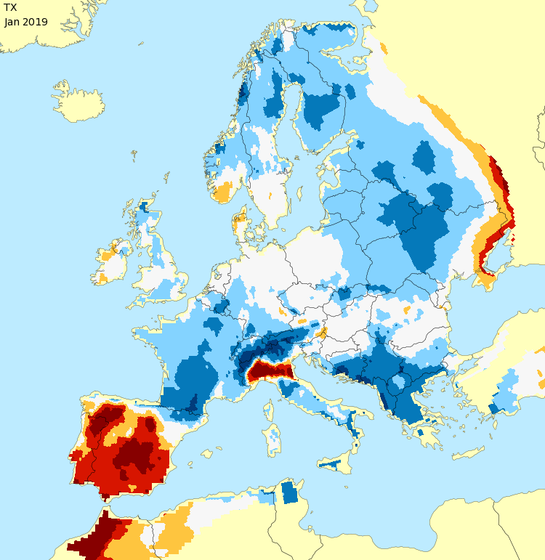
Примјер климатског индекса Тхх и девијације Тхх, као продукта КОПЕРНИКУС ТИМА
Гдје се види да је јануар 2019 био врло до екстремно хладан на југу, као и наше анализе што показују
http://surfobs.climate.copernicus.eu/stateoftheclimate/january2019.php

Slide 25
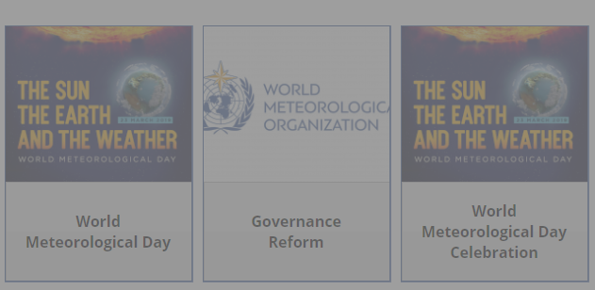
ХВАЛА НА ПАЖЊИ!
N.Rudan@rhmzrs.com

